Slide 1
dewproject.eu
Éducation financière
Partenaire : IHF - Institut de Haute Formation aux Politiques Communautaires

Slide 2
Objectifs et buts
À la fin de ce module, vous serez en mesure de :
Poser les premières bases financières pour la création d'une nouvelle entreprise ou le développement d'une entreprise existante
Faire preuve de discrétion dans le choix des outils, des méthodes et du calendrier de financement
Reconnaître les facteurs de risque externes et avoir un exemple de la façon de les traiter
Niveau avancé de la compétence EntreComp
ÉDUCATION FINANCIÈRE ET ÉCONOMIQUE
Les apprenants peuvent élaborer un plan pour la viabilité financière d'une activité créatrice de valeur.

Slide 3
Index
Unité 1 : Coût du financement et taux d'intérêt
Section 1 : Coût de financement
Section 2 : Intérêts et taux d'intérêt
Section 3 : Différents types de taux
Unité 2 : Financement par l'emprunt et par les fonds propres
Section 1 : Vue d'ensemble
Section 2 : Financement par l'emprunt : prêts et emprunts
Section 3 : Financement par apport de fonds propres - meilleures pratiques
Unité 3 : Inflation
Section 1 : Vue d'ensemble
Section 2 : Tableau de bord de l'inflation
Section 3 : Pourquoi c'est important
Section 4 : Comment la gérer - bonnes pratiques

Slide 4
1) Coût du financement et taux d'intérêt
Section 1 : Coût de financement
Une entreprise finance ses opérations à l'aide de deux sources différentes :
FINANCEMENT PAR FONDS PROPRES FINANCEMENT PAR LA DETTE
Les gains en capital et les dividendes sont demandés par les investisseurs en actions, tandis que les fournisseurs de dette recherchent des paiements d'intérêts.
Le coût de financement (CF), quant à lui, se réfère aux intérêts et autres frais facturés aux financeurs de la dette. Les charges d'intérêt peuvent être encourues à la fois sur des financements à court terme (moins d'un an) et à long terme.
Le coût, les intérêts et les autres charges associés à l'argent dont une entreprise a besoin pour créer, acheter des actifs ou réaliser des opérations - création ou développement d'une entreprise - sont appelés coût de financement.

Slide 5
1) Coût du financement et taux d'intérêt
Section 2 : Intérêts et taux d'intérêt
Les entreprises et les investisseurs en général utilisent la formule suivante pour calculer le coût de financement :
(Montant total remboursé - Montant total emprunté) Intérêt simple
Coût des intérêts = =
Montant total emprunté Montant du principe
Afin de mieux comprendre la notion d'intérêt et donc de coût de financement, il convient de se référer au taux d'intérêt en introduisant la notion de temps, c'est-à-dire le temps nécessaire pour rembourser le financement.
Coût des intérêts 🡪 annualisés et composés 🡪 Taux d'intérêt
P = Montant du capital = Montant total emprunté
SI = Intérêt simple = Montant total remboursé - P
t = nombre de périodes pour une année
r = taux d'intérêt
Exemple 1 :
P = 1000
Montant total remboursé = 1400
SI = 1400 - 1000 = 400
t = t₀ - t₁ = 24/12 = 2
€1000
r = ?
€1400
t₀
t₁ = 24 mois
r = (400 x 100) / (1000 x 2) = 20%.
(SI x 100)
20 % est le taux d'intérêt - c'est-à-dire la part du financement qui est facturée en tant qu'intérêt à une entreprise, exprimée en pourcentage annuel de l'encours du financement.
r =
(P x t)

Slide 6
1) Coût du financement et taux d'intérêt
Section 2 : Intérêts et taux d'intérêt
L'intérêt composé (IC), également appelé intérêt sur l'intérêt, est une autre méthode de calcul du coût de financement. Il s'applique à la fois au capital - principe - et aux intérêts cumulés gagnés au cours des périodes précédentes.
À la fin de la première année, l'entreprise doit la part du capital plus les intérêts de cette année. À la fin de la deuxième année, l'entreprise doit la part du capital plus les intérêts de cette année-là plus les intérêts sur les intérêts de l'année précédente. Et ainsi de suite.
Ainsi, lorsque les intérêts sont composés, les intérêts dus sont plus élevés que les intérêts dus lorsque l'on utilise l'approche des intérêts simples.
🡪 IC > SI
IC = P x (1 + r)^{t} - P
P = 1000
SI = 400
t = 2
r = 20%
IC = 1000 x (1 + 0,20)² - 1000 = 440
Exemple 1 :
440 > 400 🡪 IC > SI
Pour les périodes plus courtes, le calcul des intérêts sera similaire pour les deux méthodes - IS et IC. Toutefois, à mesure que la période de financement s'allonge, l'écart entre les deux formes d'estimation des intérêts s'accroît, en faveur de l'IC par rapport à l'IS.

Slide 7
1) Coût du financement et taux d'intérêt
Section 3 : Différents types de taux
TAEG vs APY
Taux annuel effectif global (TAEG)
Le TAEG est le taux d'intérêt annuel sans tenir compte de la composition des intérêts au cours de l'année.
TAEG = taux périodique x nombre de périodes dans l'année
Rendement annuel en pourcentage (APY)
L'APY prend en compte les effets de la capitalisation intra-annuelle.
APY = (1 + Taux périodique)^{Nombre de périodes} - 1
Exemple 2 : Une société émettrice de cartes de crédit peut appliquer un taux d'intérêt de 1,5 %.
TAEG = (1,5% x 12 mois) = 18%.
APY = (1 + 0,015)¹² - 1 = 19,56%.
Le taux annuel comparable de 18 % vous sera facturé si vous conservez une dette sur votre carte de crédit pendant un mois. Toutefois, si vous conservez cette somme pendant toute l'année, votre taux d'intérêt effectif passe à 19,56 % en raison de la capitalisation mensuelle.
Calculateur de TAEG🡪 en ligne :
https://www.aprtoapy.com/

Slide 8
2. Financement par l'emprunt ou par les fonds propres
Section 1 : Vue d'ensemble
FINANCEMENT DE LA DETTE
FINANCEMENT EN FONDS PROPRES
Emprunt de l'argent
Charge financière supplémentaire pour l'entreprise
Obligation de rembourser l'argent obtenu avec des intérêts
Prévision aisée des coûts
Calendrier de remboursement
Vente d'une partie des capitaux propres de l'entreprise
Partage de l'activité de gestion
Participation aux bénéfices
Un accès plus facile à la phase naissante
Le ratio dettes/fonds propres (D/FP) indique la proportion de dettes et de fonds propres dans le financement d'une entreprise.
D/FP =
Total des dettes
En général, 0,5 < D/FP < 1,5 est considéré comme bon en termes de risque pour l'entreprise.
Total des capitaux propres

Slide 9
2. financement par l'emprunt ou par les fonds propres
Section 2 : Financement par l'emprunt : prêts et emprunts
PRÊTEUR
Un prêteur est un individu, un groupe ou une institution financière qui prête de l'argent dans l'attente d'un remboursement, généralement sous forme d'intérêts.
EMPRUNTEUR
Un emprunteur est un individu ou une entité - une entreprise - qui obtient de l'argent à crédit, c'est-à-dire avec l'intention de le restituer, généralement avec des intérêts.
Les prêts sont généralement accordés par des banques ou des prêteurs privés et sont régis par un contrat de prêt formel.
Quel que soit le prêteur, l'emprunteur est tenu de rembourser le prêt, avec des intérêts et dans un délai déterminé. Si l'emprunteur ne rembourse pas, le prêteur peut avoir le droit de s'approprier les biens de l'emprunteur s'ils sont donnés en garantie, c'est-à-dire s'il s'agit d'un bien utilisé comme sûreté, au cas où le prêt ne serait pas remboursé.
Prêt à taux réduit : il est accordé sans intérêt ou presque, avec des délais de grâce prolongés, c'est-à-dire plus souples que les prêts classiques.
Conseil : les subventions sont, par essence, des dons. Elles ne sont pas remboursables. Les subventions peuvent être accordées à des particuliers, à des entreprises, à des établissements d'enseignement ou à des organisations à but non lucratif par des ministères, des fiducies ou des sociétés. Il existe plusieurs paramètres pour y accéder.
Une entreprise doit être constituée en société avant qu'un prêt puisse être demandé

Slide 10
2. financement par l'emprunt ou par les fonds propres
Section 3 : Financement par apport de fonds propres - meilleures pratiques
L'échelle et la portée du financement par apport de fonds propres englobent un large éventail d'activités, allant de la collecte de quelques centaines de dollars auprès d'amis et de membres de la famille à la collecte de milliards de dollars auprès de grandes organisations et d'un grand nombre d'investisseurs dans le cadre d'offres publiques initiales.
Parmi les formes les plus courantes et les plus connues de financement externe par apport de fonds propres, on peut citer
Les investisseurs providentiels : Il s'agit d'une personne ou d'un groupe de personnes - généralement des amis, des membres de la famille ou des investisseurs professionnels - qui investissent leur propre argent dans une entreprise. Ils n'ont aucun droit sur la gestion quotidienne de l'entreprise.
Capital-risqueurs (VC) : Il s'agit d'investisseurs professionnels et compétents qui fournissent des capitaux à des entreprises sélectionnées. Ils peuvent investir l'argent d'autres personnes.
L'introduction en bourse (IPO) : Une entreprise peut trouver des fonds en offrant et en vendant ses actions au public dans le cadre d'une nouvelle émission d'actions. De la propriété privée à la propriété publique.
Crowdfunding : Méthode de financement d'un projet ou d'une entreprise par la collecte d'argent auprès d'un grand nombre de personnes/investisseurs qui fournissent un petit compte - jusqu'à 1 000 euros pour chaque investisseur. Cette méthode commence généralement par une "campagne" en ligne sur l'un des sites de crowdfunding.

Slide 11
2. financement par l'emprunt ou par les fonds propres
Section 3 : Financement par apport de fonds propres - meilleures pratiques
Meilleure pratique : Women TechEU - Soutenir les jeunes entreprises de haute technologie dirigées par des femmes
Financée dans le cadre du programme Horizon Europe, Women TechEU est une nouvelle initiative de l'Union européenne. Ce programme offre un accompagnement et un mentorat de premier ordre aux fondatrices, ainsi qu'un financement ciblé pour les aider à faire passer leur entreprise à la vitesse supérieure. Cette initiative offre notamment
Soutien financier à l'entreprise sous la forme d'une subvention individuelle de 75 000 euros pour soutenir les étapes initiales du processus d'innovation et la croissance de l'entreprise,
La possibilité de participer à des activités spécifiques organisées par InvestEU et Enterprise Europe Network

Slide 12
3. l'inflation
Section 1 : Vue d'ensemble
Quantités achetées au cours de l'année de base | Prix (année de base) |  | Prix (1 an plus tard) |  | Prix (2 ans plus tard)
 | par unité | total | par unité | total | par unité | total
150 pains | €1.50 | €225 | €1.30 | €195 | €1.60 | €240
100 tasses de café | €2.40 | €240 | €2.40 | €240 | €2.15 | €215
12 coupes de cheveux | €20.00 | €240 | €22.00 | €264 | €23.00 | €276
1 veste d'hiver | €145.00 | €145 | €176.00 | €176 | €160.00 | €160
Coût total du panier |  | €850 |  | €875 |  | €891
Indice des prix |  | 100.0 |  | 102.9 |  | 104.8
Taux d'inflation |  |  |  | 2.9% |  | 1.8%
Qu'est-ce que l'inflation ? Augmentation importante des prix
"Dans une économie de marché, les prix des biens et des services peuvent toujours changer. Certains prix augmentent, d'autres baissent. L'inflation se produit lorsqu'il y a une augmentation générale des prix des biens et des services, et pas seulement des articles individuels ; cela signifie que vous pouvez acheter moins pour 1 € aujourd'hui qu'hier. En d'autres termes, l'inflation réduit la valeur de la monnaie au fil du temps.
(...)
L'ensemble des biens et services consommés par les ménages au cours de l'année est représenté par un "panier" d'articles. Chaque produit de ce panier a un prix, qui peut évoluer dans le temps. Le taux d'inflation annuel est le prix du panier total au cours d'un mois donné par rapport à son prix au cours du même mois un an auparavant".
Source : Banque centrale européenne Banque centrale européenne

Slide 13
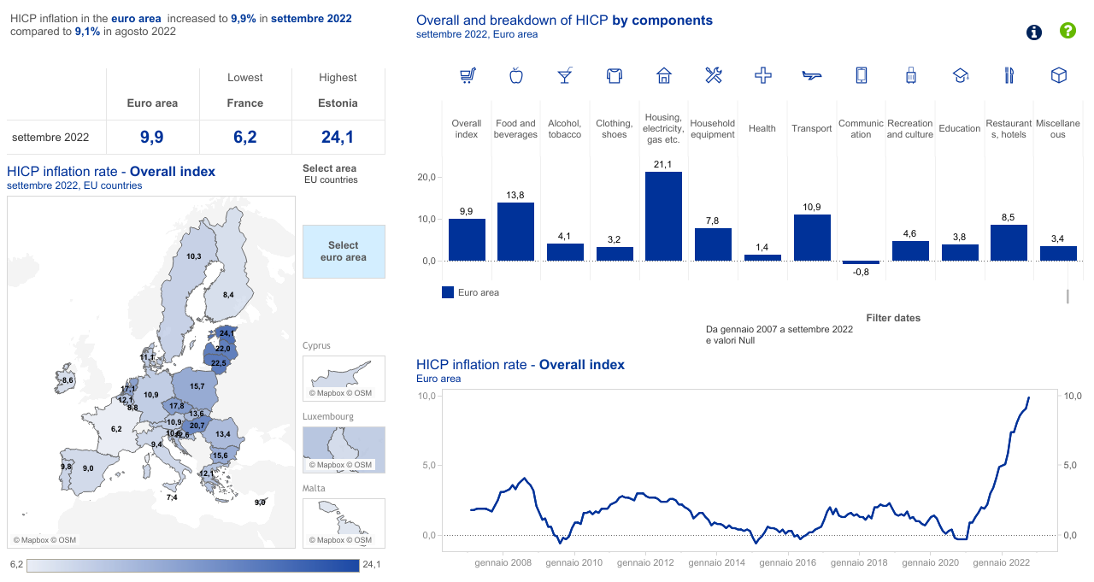
3. l'inflation
Section 2 : Tableau de bord de l'inflation
L'inflation des prix à la consommation dans la zone euro est mesurée par l'indice des prix à la consommation harmonisé (IPCH).
Qui calcule l'IPCH ?
Eurostat, l'Office statistique des Communautés européennes
Dernière mise à jour : 19 octobre 2022
La prochaine mise à jour aura lieu dans l'après-midi du 17 novembre 2022.
Les dernières données de l'IPCH et les mises à jour futures sont accessibles via le lien suivant
Source : www.ecb.europa.eu/inflation/stats

Slide 14
3. l'inflation
Section 3 : Pourquoi c'est important
L'inflation a un impact considérable sur l'économie. Elle affecte le pouvoir d'achat des particuliers, les investissements des entreprises, les taux d'intérêt, les politiques fiscales, les programmes gouvernementaux, la dette nationale et d'autres aspects encore.
Pourquoi l'augmentation de l'inflation est-elle importante pour une femme entrepreneur numérique ?
Augmentation des coûts en général
Baisse du pouvoir d'achat
Augmentation des taux d'intérêt 🡪 difficultés de financement accrues
Difficultés de fixation des prix qui entraînent des augmentations - parce que l'inflation est un levier de prix
Incertitude macroéconomique globale 🡪 réduction de l'activité économique 🡪 ralentissement de la croissance économique

Slide 15
3. l'inflation
Section 4 : Comment la gérer - bonnes pratiques
Les principaux acteurs de la lutte contre l'inflation sont les banques centrales - la Banque centrale européenne (BCE) dans le cas de l'Europe - et les gouvernements centraux, qui disposent d'un certain nombre d'outils de politique monétaire.
Cependant, que peut faire un chef d'entreprise à sa petite échelle pour lutter contre l'inflation à court terme, pour assurer la croissance continue de l'entreprise et pour éviter que la hausse des coûts ne pèse sur les prix - en les augmentant - et donc sur le consommateur final ? Que peut-il donc faire pour gérer l'inflation ?
Meilleure pratique : SHRINKFLATION
Shrinkflation : même prix, même emballage, mais moins de produit à l'intérieur. Il s'agit d'une stratégie choisie par certaines entreprises afin de ne pas faire percevoir aux consommateurs l'augmentation des prix due à l'inflation et d'éviter une baisse des dépenses et de la consommation.
Avant : 500g 🡪 €2
Après : 440g 🡪 €2

Slide 16
En résumé
Financement
L'inflation
Accès au financement
Coût du financement
Intérêt
Taux d'intérêt
Financement par l'emprunt
Financement par fonds propres
Women Tech EU
Augmentation
Prix
Pouvoir d'achat
Banque centrale européenne
Eurostat
IPCH
Shrinkflation

Slide 17
Merci de votre attention !
dewproject.eu

